Slide 1
PocketHealth
Группа 8 Команда 4
Сакун Дарья Александровна
Вологжин Егор Владимирович
Труфанов Егор Сергеевич
Масалкин Никита Сергеевич
Ушаков Денис Сергеевич
Мария Анисимова​
6.06.2025

Slide 2





Поставленные проблемы
Проблема самодиагностики
Проблема с приемом лекарств
Проблема с хранением медицинских данных

Slide 3




Проблема
Решение поставленных проблем
Медицинский чат-ассистент, реагирующий на симптомы
66 % потребителей в России
тратят деньги на различные продукты, которые лишь частично устраняют их проблемы
На рынке мало или вовсе нет продуктов, таких же полезных для клиента, как наш
Планировщик лекарств
Потеря производительности обходится клиентам в миллионы рублей
Медицинская карта

Slide 4

Наша целевая аудитория
Молодые специалисты (25-40 лет)
Жители крупных городов
Люди с хроническими заболеваниями
Активные пользователи смартфонов
Наш продукт упрощает жизнь клиентов, и никакие другие продукты на рынке не предлагают схожие функции
Сокращение расходов на замену аналогичными продуктами

Slide 5


Анализ конкурентов
Характеристика | Your.MD | Medisafe | PocketHealth
Наличие искусственного интеллекта
Диагностика симптомов
Напоминания о приеме препаратов
Возможность заполнения собственной медицинской карты

Slide 6
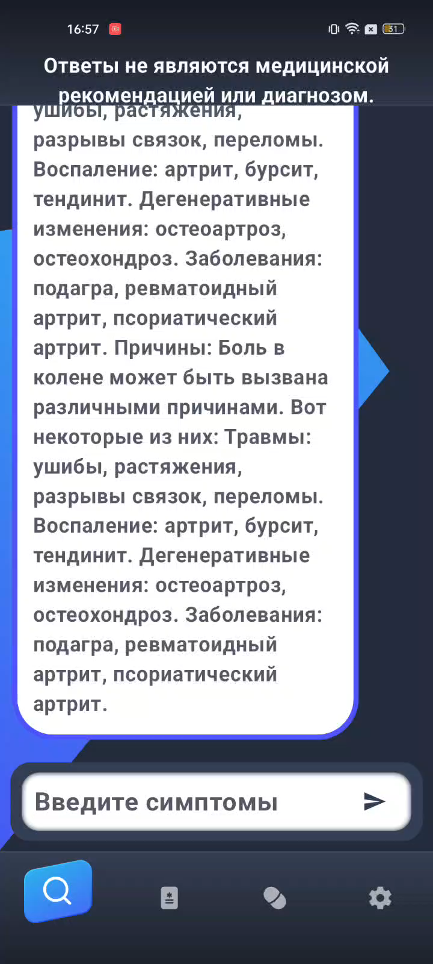
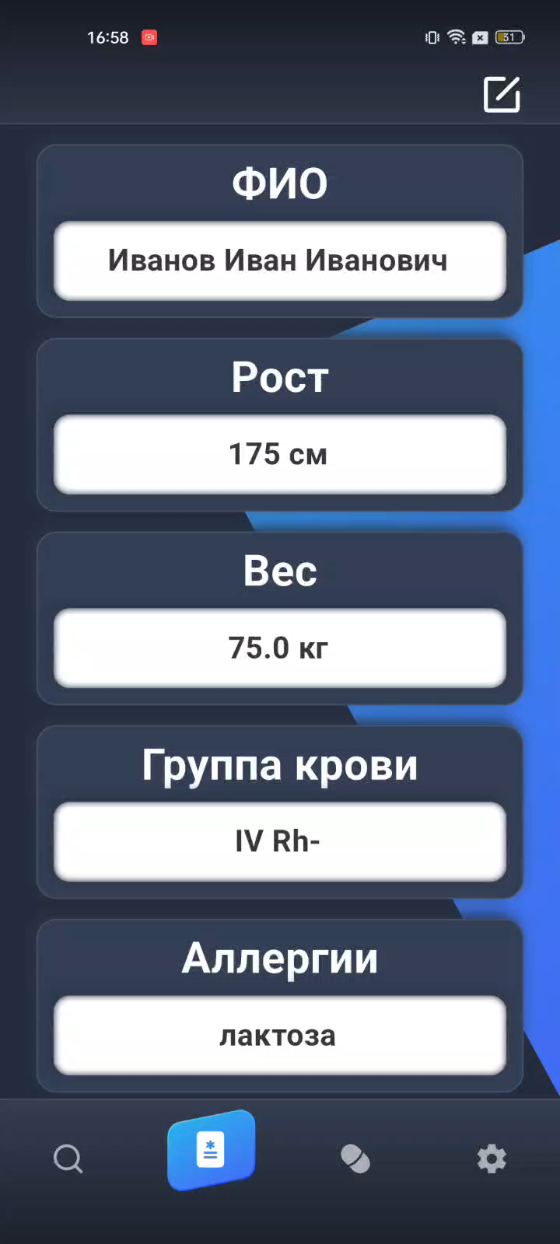
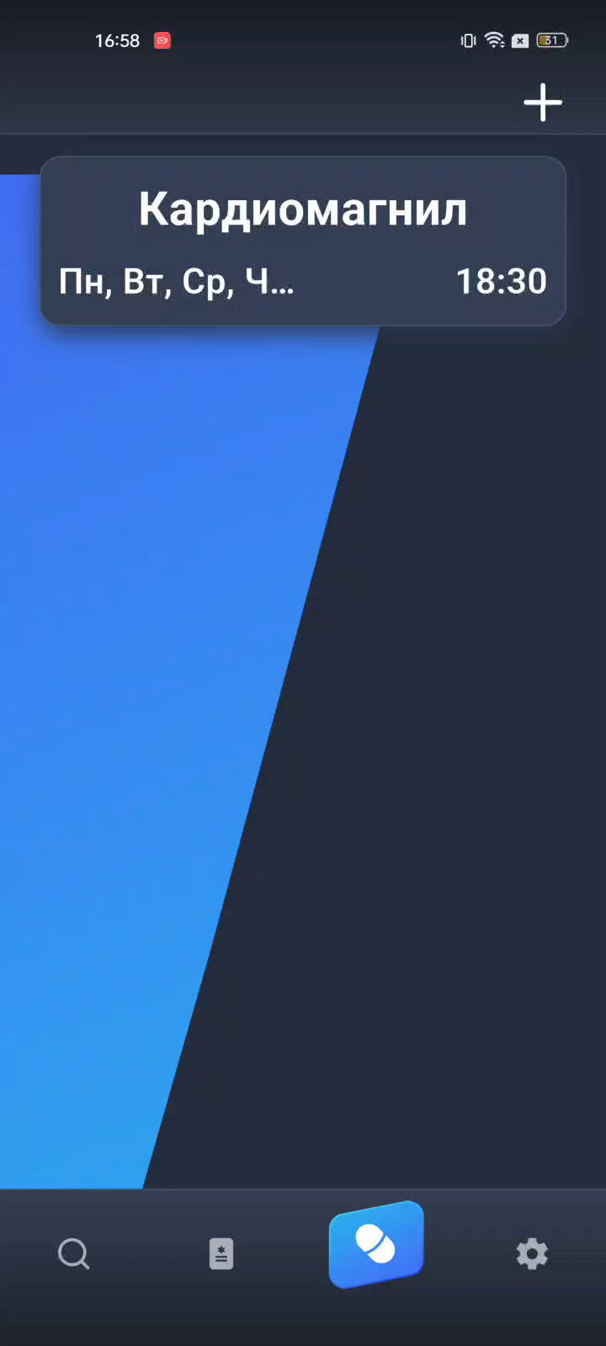
Основные сценарии
Расписание приема лекарств
Медицинский чат-ассистент
Медицинская карта

Slide 7
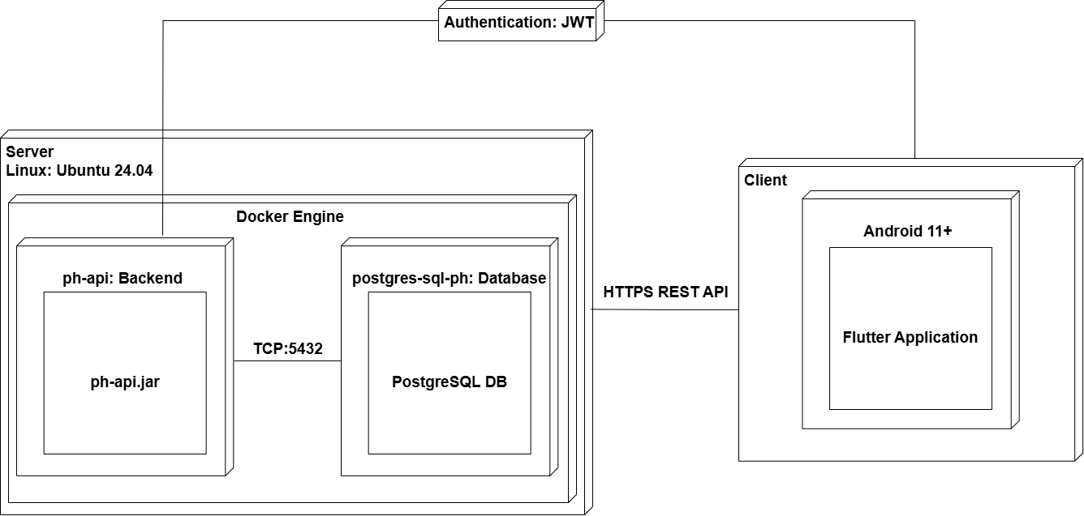
Архитектура проекта

Slide 8








Технологии, которые мы использовали
Для серверной части
Для клиентской части
PostgreSQL
Dart
Spring
Flutter
Java
CI/CD процесс
Docker
GitHub Actions

Slide 9


Технологии, которые мы использовали
Искусственный интеллект
Модель дополнительно обучена на датасетах с симптомами и заболеваниями для точных медицинских ответов

Slide 10
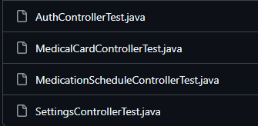
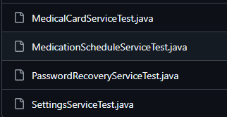
Тестирование
Баг репорт:
Выявлено багов за всё время – 10
Исправлено - 10
10

Slide 11
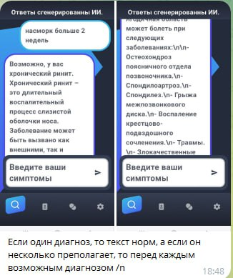
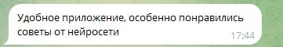
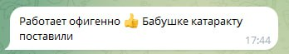
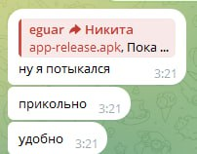
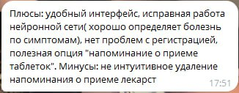
Обратная связь от пользователей
Наш продукт упрощает жизнь клиентов, и никакие другие продукты на рынке не предлагают схожие функции

Slide 12
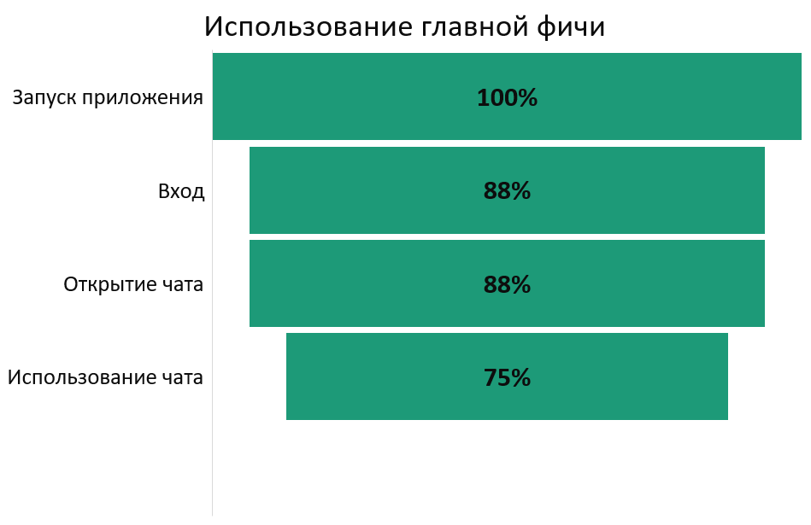
Воронка конверсии
12

Slide 13

План дальнейшего развития
Интеграция возможности записи к врачам
Реализация база данных лекарственных препаратов
Внедрение платной подписки

Slide 14


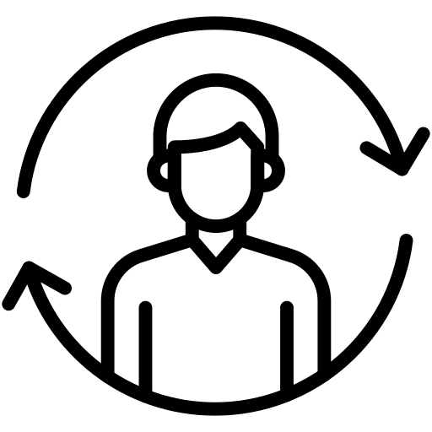



Вклад каждого из команды
Сакун Дарья Аналитическое направление
Труфанов Егор Организация процесса разработки + DevOps-часть
Масалкин Никита Разработка клиентской части приложения
Ушаков Денис Серверная логика приложения
Вологжин Егор Тестирование, обеспечение качества

Slide 15

PocketHealth
Группа 8 Команда 4
6.06.2025

